Slide 1


Pelatihan Proyeksi APBN
Model Regresi Trend untuk Proyeksi
M Firdaus
Departemen Ilmu Ekonomi
Fakultas Ekonomi dan Manajemen
Institut Pertanian Bogor
Bogor, 22-23 Juni 2021

Slide 2
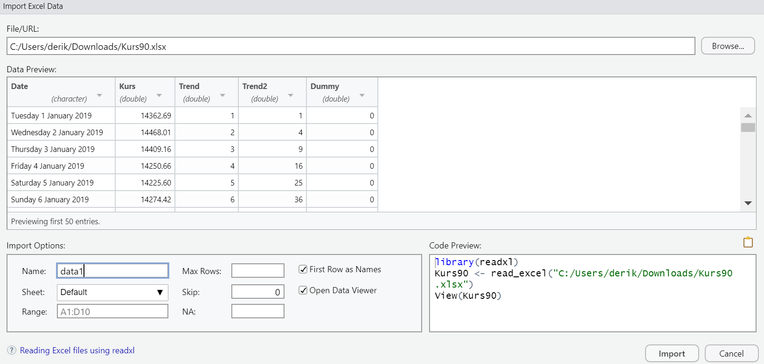
Mengimpor Data dari Excel
Klik File → Import Dataset → From Excel
Klik ini untuk mencari file excel yang dimaksud
Ganti nama objeknya
Terakhir, klik Import
http://www.sthda.com/english/wiki/scatter-plots-r-base-graphs
https://www.rdocumentation.org/packages/graphics/versions/3.6.2/topics/plot
https://www.rdocumentation.org/packages/stats/versions/3.6.2/topics/lm
https://www.rdocumentation.org/packages/openintro/versions/2.0.0/topics/boxPlot

Slide 3
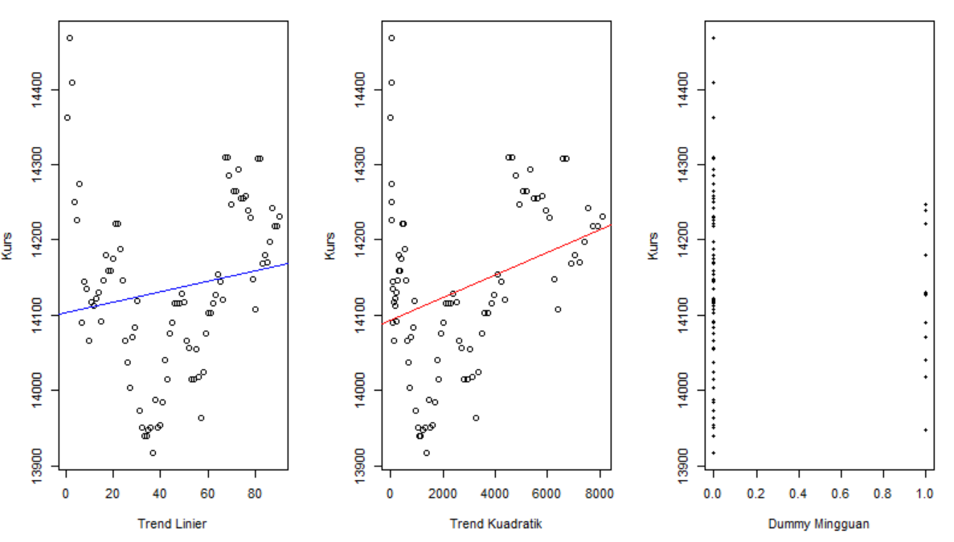
Plot Variabel Dependen dengan Variabel Bebas
par(mfrow = c(1,3))
plot(data1$Trend,data1$Kurs, xlab="Trend Linier", ylab="Kurs")
abline(lm( Kurs ~ Trend, data = data1), col = "blue")
plot(data1$Trend2, data1$Kurs, xlab="Trend Kuadratik", ylab="Kurs")
abline(lm(Kurs ~ Trend2, data = data1), col = "red")
plot(data1$Dummy, data1$Kurs, xlab="Dummy Mingguan", ylab="Kurs", pch=20)

Slide 4
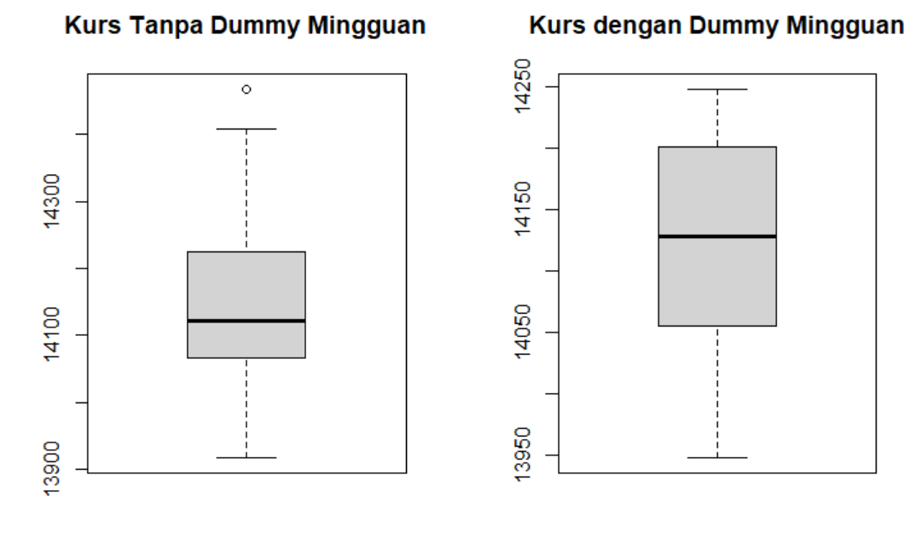
Boxplot Variabel Dependen dengan Variabel Bebas Dummy Promosi
Dummy1 = subset(data1,subset=Dummy==1)
View(Dummy1)
Dummy0 = subset(data1,subset=Dummy==0)
View(Dummy0)
par(mfrow = c(1,2))
boxplot(Dummy0$Kurs, main="Kurs Tanpa Dummy Mingguan")
boxplot(Dummy1$Kurs, main="Kurs dengan Dummy Mingguan")

Slide 5
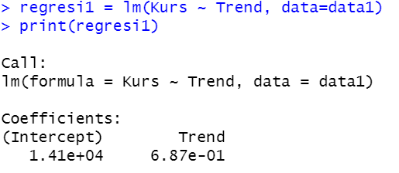
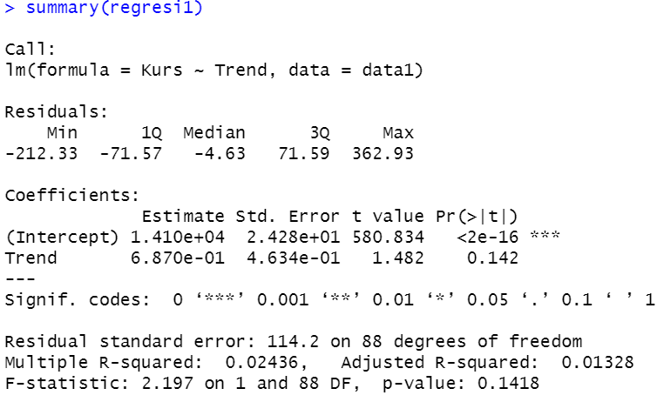
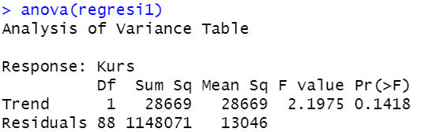
Proyeksi Regresi Trend Linier: Tanpa Dummy
regresi1 = lm(Kurs ~ Trend, data=data1)
print(regresi1)
summary(regresi1)
anova(regresi1)

Slide 6
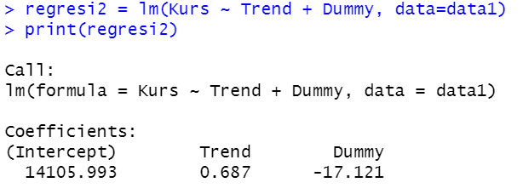
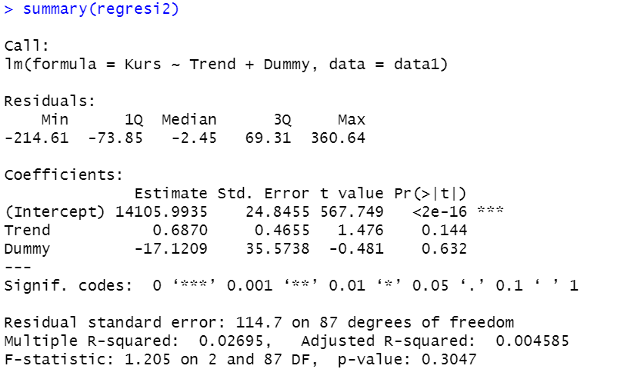
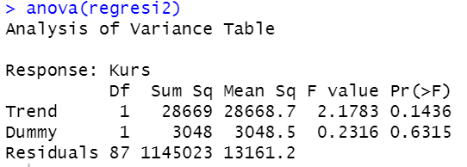
Proyeksi Regresi Trend Linier: Dengan Dummy
regresi2 = lm(Kurs ~ Trend + Dummy, data=data1)
print(regresi2)
summary(regresi2)
anova(regresi2)

Slide 7
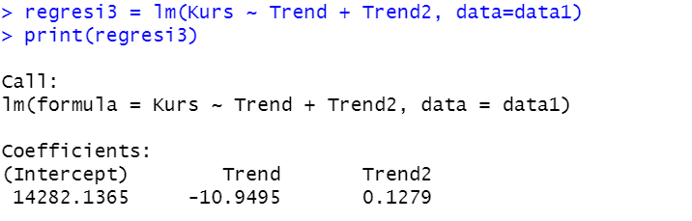
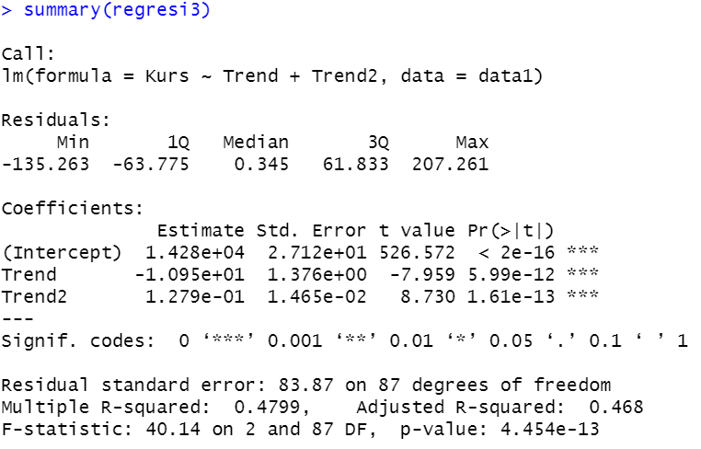
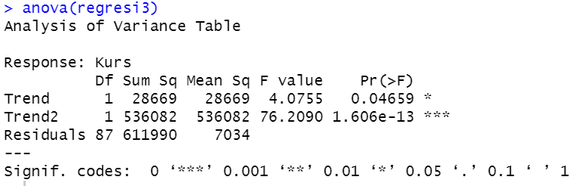
Proyeksi Regresi Trend Kuadratik: Tanpa Dummy
regresi3 = lm(Kurs ~ Trend + Trend2, data=data1)
print(regresi3)
summary(regresi3)
anova(regresi3)

Slide 8
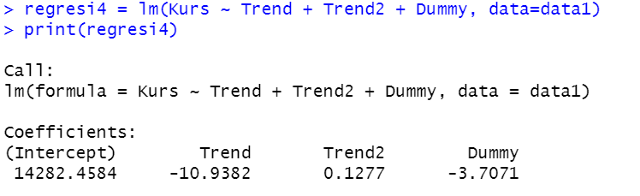
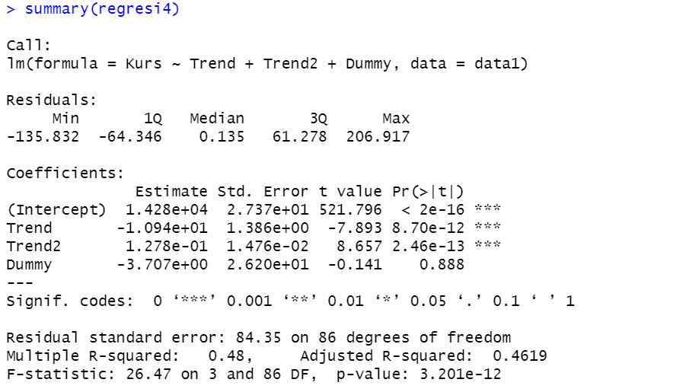
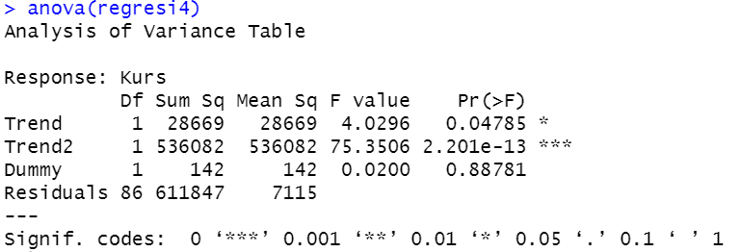
Proyeksi Regresi Trend Kuadratik: Dengan Dummy
regresi4 = lm(Kurs ~ Trend + Trend2 + Dummy, data=data1)
print(regresi4)
summary(regresi4)
anova(regresi4)

Slide 9
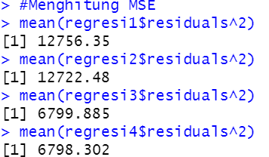
Perbandingan Akurasi Model Menggunakan MSE
mean(regresi1$residuals^2)
mean(regresi2$residuals^2)
mean(regresi3$residuals^2)
mean(regresi4$residuals^2)
Notes:
MSE = sumE/n

Slide 10
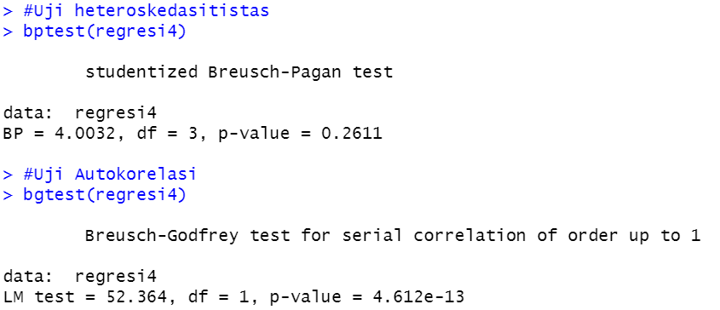
Uji Asumsi (Heteroskedastisitas dan Autokorelasi)
#Uji heteroskedasitistas
bptest(regresi4)
#Uji Autokorelasi
bgtest(regresi4)

Slide 11
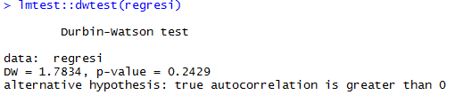
Uji Asumsi (Autokorelasi)
Tidak ada autokorelasi
library(lmtest)
lmtest::dwtest(regresi)
Yang BP

Slide 12


Hatur nuhun
Department of Economics - IPB University
IPB Dramaga Campus, Bogor 16680
Telp.: 0251-8622602
E-mail: ilmu_ekonomi@ipb.ac.id
Web : http://ilmuekonomi.fem.pb.ac.id

